Slide 1
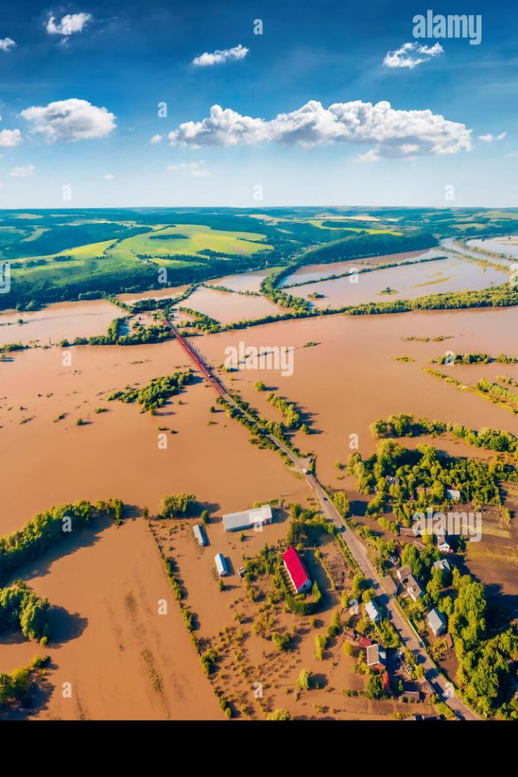
Повінь: причини, наслідки та правила поведінки
Повінь – це значне затоплення місцевості внаслідок підйому рівня води в річці, озері, водосховищі, спричинене зливами, весняним таненням снігу, вітровим нагоном води, руйнуванням дамб, гребель тощо. Повені завдають великої матеріальної шкоди та призводять до людських жертв.

Slide 2
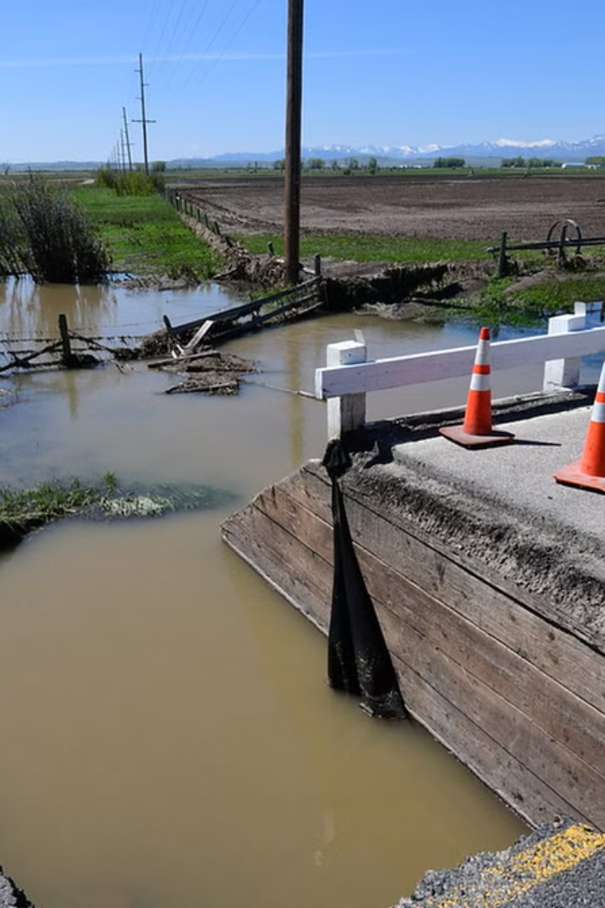
Наслідки повеней
Затоплення та руйнування
Економічні збитки
Руйнування обладнання та комунікацій, меліоративних систем
Затоплення шаром води значної площі землі
Ушкодження та руйнування будівель та споруд
Загибель свійських тварин та знищення врожаю сільськогосподарських культур
Ушкодження автомобільних шляхів та залізниць
Псування та нищення сировини, паливо, продуктів харчування, добрив тощо
Загрози для людей
Загроза інфекційних захворювань (епідемії)
Погіршення якості питної води
Загибель людей
Вимивання родючого шару ґрунту

Slide 3
Прогнозування та боротьба з повенями
Особливості прогнозування
Методи боротьби з повенями
Повені відрізняються від інших стихійних лих тим, що деякою мірою прогнозуються. Але прогнозувати ймовірність повені набагато легше, ніж передбачити момент її початку.
Основний напрям боротьби з повенями в зменшенні максимальних витрат води в річці завдяки перерозподілу стоку в часі (насадження лісозахисних смуг, оранка ґрунту поперек схилу, збереження узбережних смуг рослинності, терасування схилів тощо).
Точність прогнозу зростає при отриманні надійної інформації про кількість та інтенсивність опадів, рівні води в річці, запаси води в сніговому покрові, зміни температури повітря, довгострокові прогнози погоди тощо.
Для середніх та великих річок досить дійовим засобом є регулювання паводкового стоку за допомогою водосховищ. Окрім того, для захисту від повеней широко застосовується давно відомий спосіб – влаштування дамб.
Для ліквідації небезпеки утворення заторів проводиться розчищення та заглиблення окремих ділянок русла ріки, а також руйнування криги вибухами за 10-15 днів до початку льодоходу.
Ще один досить важливий шлях регулювання стоку й запобігання повеней – ландшафтно-меліоративні заходи.

Slide 4
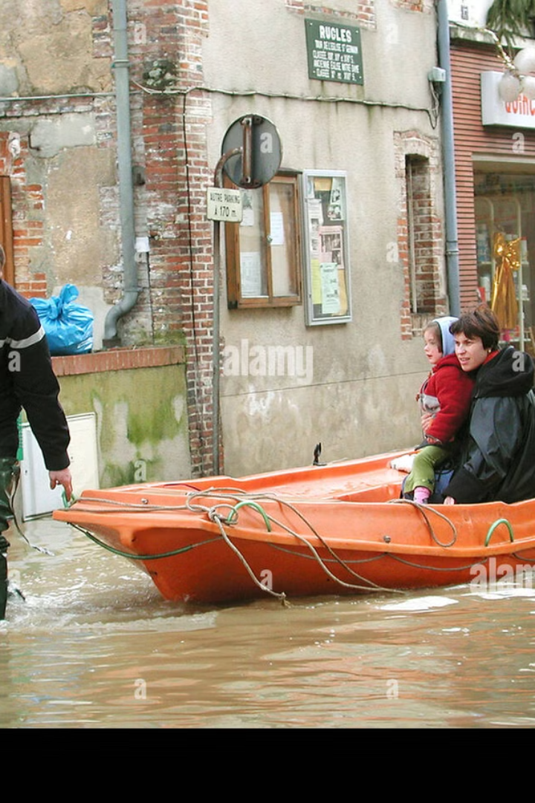




Правила поведінки при повені
Отримання попередження
Отримавши попередження про затоплення, необхідно терміново вийти в небезпечне місце – на височину (попередньо відключивши воду, газ, електроприлади)
При повільному розвитку повені
Якщо повінь розвивається повільно, необхідно перенести майно в небезпечне місце, а самому зайняти верхні поверхи (горища), дахи будівель
Евакуація із зони затоплення
Для того, щоб залишити місця затоплення, можна скористатися човнами, катерами та всім тим, що здатне утримати людину на воді (колоди, бочки, автомобільні камери тощо)
Дії у воді
Коли людина опинилася у воді, їй необхідно скинути важкий одяг та взуття, скористатись плаваючими поблизу засобами й чекати на допомогу

Slide 5








Повені на Закарпатті
Природні чинники
Особливості поверхні
Гідрометеорологічні (інтенсивні і тривалі дощі на всій площі водозборів, характер надходження води до русел річок тощо)
Крутизна і величина схилів, незначна глибина залягання материнських порід, розчленованість рельєфу
Періодичність
Гідрографічна мережа
Повені на карпатських річках повторюються 4-5 разів на рік. Частота їх формування підпорядковується чергуванню періодів підвищеної та низької водності
У Карпатах найгустіша в Україні гідрографічна мережа. Для гірських річок Карпат паводки різного генезису характерні протягом усього року
Значну частку в загальній структурі стихійних лих займають повені і, зокрема, повені на Закарпатті. Спостереження і аналіз даних багаторічних досліджень свідчать, що виникнення повеней на Закарпатті настає в результаті взаємодії цілого ряду природних та антропогенних чинників.

Slide 6
Річкова мережа Закарпаття
Середня густина річкової мережі
1,7 км/кв. км
Загальна кількість річок і потічків
9426
Сумарна довжина річок
19793 км
Кількість річок довжиною понад 100 км
4 (Тиса, Боржава, Латориця і Уж)
Довжина р. Тиси в межах області
201 км (загальна - 966 км)
Площа водозбірного басейну р. Тиси в межах області
12760 кв. км (загальна - 156400 кв. км)
Територія області перерізана густою мережею річок. Усього в області протікає 9426 річок і потічків сумарною довжиною 19793 км. 153 річки мають загальну довжину 3545 км. Усі річки Закарпаття належать до басейну р. Тиси – найбільшої притоки Дунаю. На території області вона приймає основні праві притоки: річки Косовська (41 км), Тересва (56 км), Теребля (91км), Ріка (92 км), Боржава (106 км).

Slide 7





Заходи щодо попередження і уникнення повеней
Захист і моніторинг
Проведення моніторингу екологічного стану гірських рік
Лісові насадження
Зміцнення стійкості прируслових лісів як важливого водорегулюючого чинника
Водорегулювання
Створення в руслах великих рік запасних водоприймачів
Рослинний покрив
Поліпшення травостою та підвищення його захисної ролі
Фінансування
Збільшення бюджетного фінансування
Зважаючи на це, слід якомога швидше вживати невідкладних заходів щодо попередження і уникнення повеней. Також важливим є зміцнення землі в прируслових ділянках гірських рік шляхом посадки дерев, кущів і трав'янистих рослин з потужною кореневою системою та підвищення відповідальності керівників усіх ланок природоохоронних відомств, природоохоронних структур та органів місцевої влади за порушення екологічної стабільності на місцях.

Slide 8
Дії в зоні раптового затоплення
Допомога постраждалим та самопорятунок
Пошук безпечного місця
Підготовка будинку до евакуації
Збереження спокою та підготовка
Підніміться на верхні поверхи. Якщо будинок одноповерховий, – займіть горішні приміщення. До прибуття допомоги залишайтеся на верхніх поверхах, дахах, деревах чи інших підвищеннях, сигналізуйте рятівникам, щоб вони мали змогу швидко вас знайти.
Перевірте, чи немає поблизу постраждалих, надайте їм, по можливості, допомогу. Потрапивши у воду, зніміть із себе важкий одяг і взуття, відшукайте поблизу предмети, якими можна скористатися до одержання допомоги. Не переповнюйте рятувальні засоби (катери, човни, плоти та інше).
По можливості негайно залиште зону затоплення. Перед виходом з будинку вимкніть електро- та газопостачання, загасіть вогонь у грубах. Зачиніть вікна та двері, якщо є час – зачиніть вікна та двері першого поверху дошками (щитами). Відчиніть хлів – дайте худобі можливість урятуватися.
Зберігайте спокій, уникайте паніки. Швидко зберіть необхідні документи, цінності, ліки, продукти та інші необхідні речі. Надайте допомогу дітям, інвалідам та літнім людям. Вони підлягають евакуації в першу чергу.

Slide 9
Дії після повені
Перевірка безпеки житла
Електробезпека та водопостачання
Переконайтесь, що ваше житло не отримало внаслідок повені ніяких ушкоджень та не загрожує заваленням, відсутні провалини в будинку і навколо нього, не розбите скло і немає небезпечних уламків та сміття.
Не користуйтесь електромережею до повного осушення будинку. Обов'язково кип'ятіть питну воду, особливо з джерел водопостачання, які були підтоплені.
Очищення та дезінфекція
Безпека продуктів та майна
Просушіть будинок, проведіть ретельне очищення та дезинфекцію забрудненого посуду, домашніх речей і прилеглої до будинку території. Здійснюйте осушення затоплених підвальних приміщень поетапно, з розрахунку 1/3 об'єму води на добу.
Електроприладами можна користуватися тільки після їх ретельного просушування. Заборонено вживати продукти, які були підтоплені водою під час повені. Позбавтеся від них та від консервації, що була затоплена водою і отримала ушкодження. Усе майно, що було затопленим, підлягає дезінфекції.

Slide 10
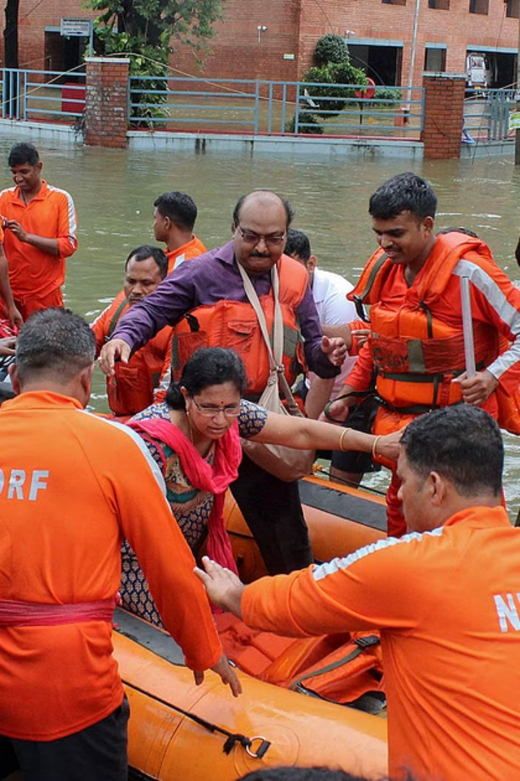




Отримання допомоги після повені
Інформаційна підтримка
Відновлення житла
Медична допомога
Дізнайтеся у місцевих органів державної влади та місцевого самоврядування адреси організацій, що відповідають за надання допомоги потерпілому населенню.
Зверніться до відповідних служб для оцінки пошкоджень вашого житла та отримання консультацій щодо його відновлення.
У разі погіршення самопочуття після контакту з паводковими водами негайно зверніться до медичних закладів.
Гуманітарна допомога
Дізнайтеся про пункти розподілу гуманітарної допомоги, де можна отримати необхідні речі, продукти та питну воду.

